Slide 1

Zweizeilige
Titelfolie
Ergebnisse einer repräsentativen Befragung von 4.000 Menschen zwischen 14 und 75 Jahren in Deutschland im Mai 2018

Slide 2
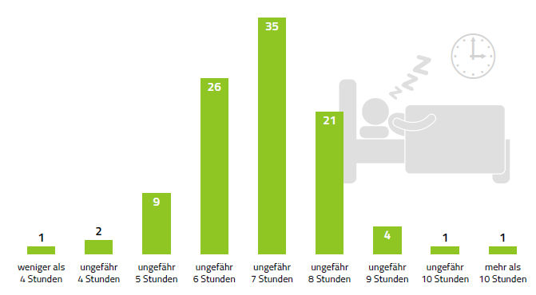
So lange schläft Deutschland
Durchschnittliche Schlafdauer pro Nacht ohne Wachphasen in einer Arbeitswoche.
Angaben in %

Slide 3
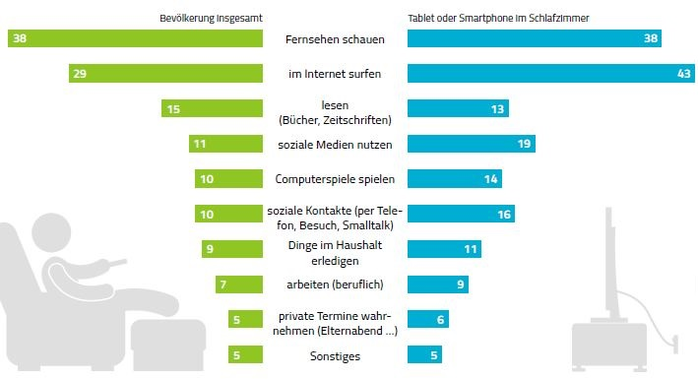
Das hindert uns am Schlafengehen
Ursachen für zu langes Aufbleiben bei der deutschen Bevölkerung
Angaben in %

Slide 4
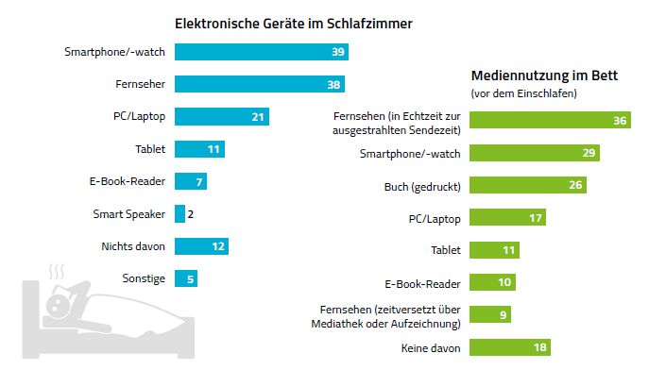
Bettgefährte Smartphone
Elektronische Geräte in deutschen Schlafzimmern und ihre Nutzung
Angaben in %

Slide 5
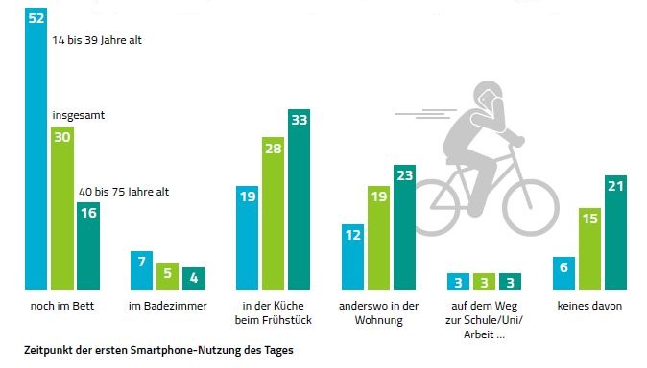
Der erste Griff gilt dem Handy
Morgendliche Smartphone-Nutzung in Deutschland
Angaben in %

Slide 6
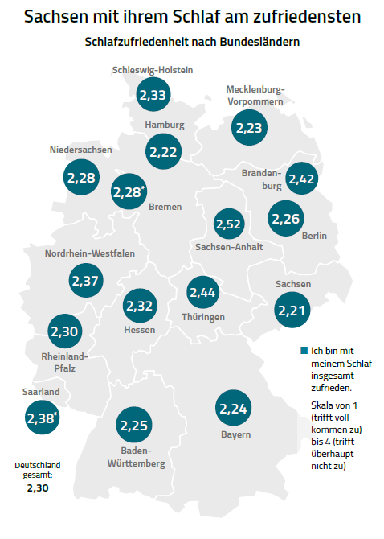
Ergebnisse nach
Bundesländern

Slide 7
Regelmäßiges Schlafen
Ich habe an für mich typischen Arbeitstagen regelmäßige Schlafenszeiten.
Angaben in %
Bundesgebiet: 63,3

Slide 8
Allgemeine Schlafzufriedenheit
Ich bin mit meinem Schlaf insgesamt zufrieden.
Angaben in %
Bundesgebiet: 63,2

Slide 9
Problemloses Einschlafen
Ich habe keine Probleme beim Einschlafen. Ich schlafe gut und schnell ein.
Angaben in %
Bundesgebiet: 62,6

Slide 10
Unzufriedenheit Schlafdauer
Ich würde gern länger schlafen.
Angaben in %
Bundesgebiet: 62,5

Slide 11
Zufriedenheit Schlafmenge
Ich denke, dass ich insgesamt genug Schlaf bekomme.
Angaben in %
Bundesgebiet: 60,4

Slide 12
Durchschlafen
Ich der Regel schlafe ich nachts durch.
Angaben in %
Bundesgebiet: 54,4

Slide 13
Schlafbedürfnis während des Tages
Ich habe tagsüber das Bedürfnis zu schlafen.
Angaben in %
Bundesgebiet: 50,1

Slide 14
Morgendliches Ausgeschlafensein
Ich fühle mich morgens ausgeschlafen.
Angaben in %
Bundesgebiet: 48,7

Slide 15
Leichter Schlaf
Ich habe eine (sehr) leichten Schlaf und wache nachts schnell bzw. häufig auf.
Angaben in %
Bundesgebiet: 40,7

Slide 16
Elektronik-Abstinenz
Ich meinem Schlafzimmer gibt es (bewusst) keine elektronischen Geräte*.
Angaben in %
* Fernseher, Tablet, Laptop/PC, Smartphone/-watch, E-Book-Reader
Bundesgebiet: 38,5

Slide 17
Verfrühtes morgendliches Aufwachen
Häufig wache ich morgens verfrüht auf und schlafe nicht wieder ein.
Angaben in %
Bundesgebiet: 38,0

Slide 18
Entspannungsübungen als Einschlaf-Hilfe
Um besser einschlafen zu können, versuche ich es schon mal mit Entspannungsübungen o.Ä.
Angaben in %
Bundesgebiet: 21,0

Slide 19
Alkohol als Einschlaf-Hilfe
Um besser einschlafen zu können, trinke ich abends gerne ein Bier, ein Glas Wein o.Ä.
Angaben in %
Bundesgebiet: 16,2

Slide 20
OTC als Einschlaf-Hilfe
Um besser einschlafen zu können, greife ich auch schon mal zu nicht verschreibungspflichtigen „Schlafhilfe“-Präparaten.
Angaben in %
Bundesgebiet: 11,7

Slide 21
Rx als Einschlaf-Hilfe
Um besser einschlafen zu können, greife ich auch schon mal zu verschreibungspflichtigen Schlafmitteln*.
* Mecklenburg-Vorpommern keine Angaben
Angaben in %
Bundesgebiet: 9,3

Slide 22
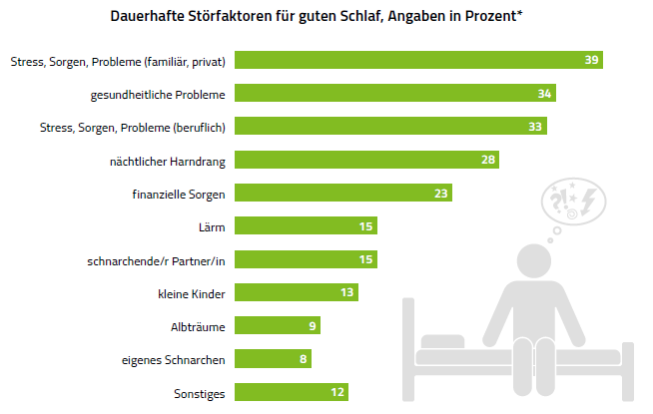
Schlafstörende Faktoren
Es sind Faktoren vorhanden, die einen ungestörten Schlaf nicht zulassen.
Angaben in %
Bundesgebiet: 25,0
Bundesgebiet: 75,0

Slide 23
Prävalenz subjektiver Schlafstörungen
Ich habe das Gefühl, unter einer Schlafstörung zu leiden.
Angaben in %
Bundesgebiet: 26,0
Bundesgebiet: 74,0

Slide 24
Vielen Dank

